Slide 1

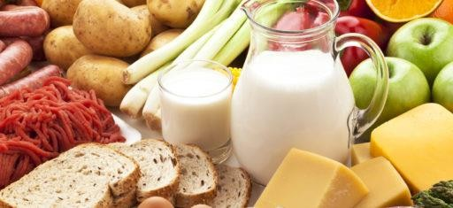

Bio- ja ringmajandus ning koostöö teadlastega
Ülle Jaakma

Slide 2
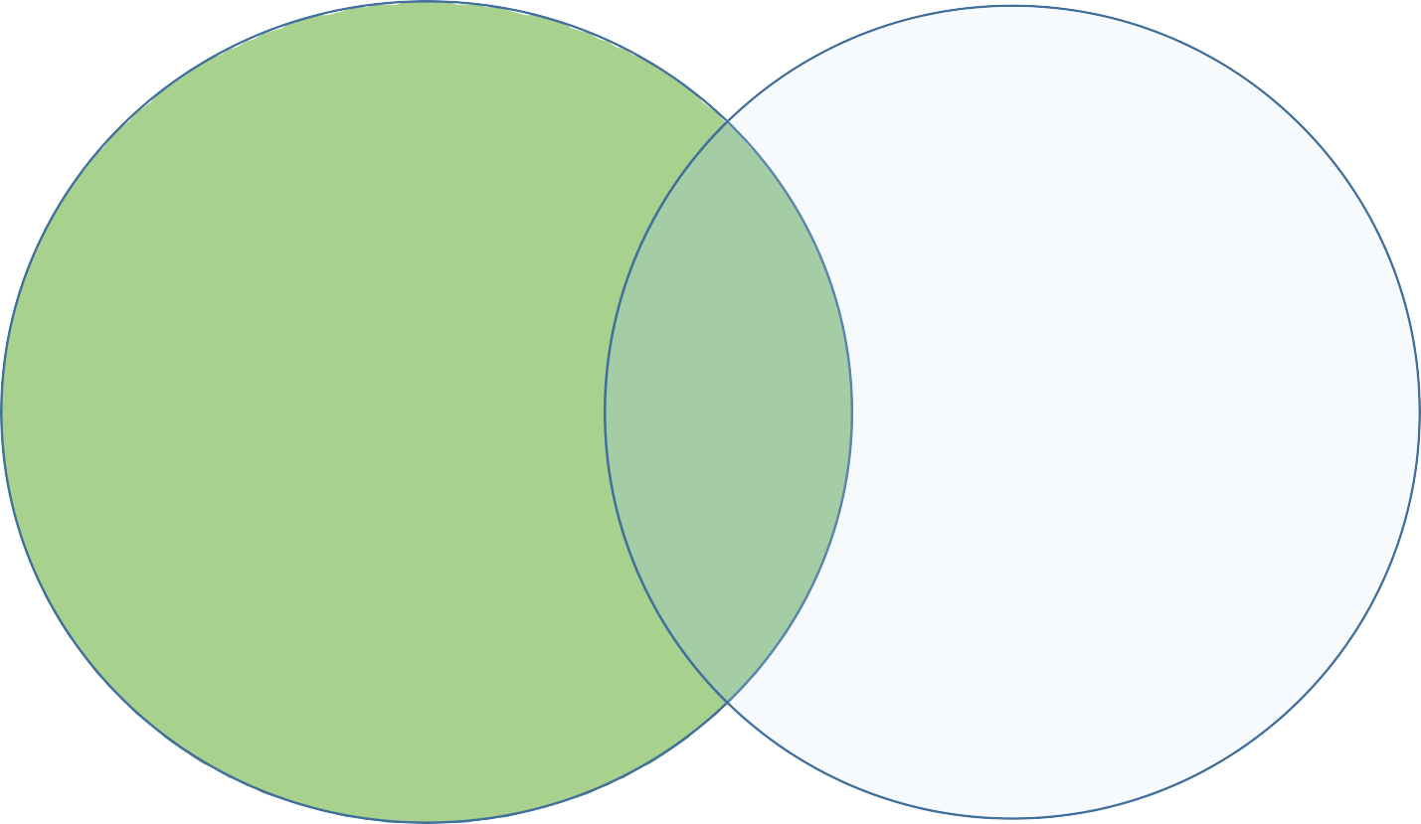
Biomajandus, ringmajandus, ringbiomajandus
Biomajandus hõlmab kõiki sektoreid ja süsteeme, mis põhinevad bioloogilistel ressurssidel.
Biomassist toidu, sööda, materjalide, biokütuste, energia, kemikaalide ja viimastest omakorda biotoodete, pakendite, kiu jms tootmine.
Ringmajandus põhineb tootmise kõrvalsaaduste ja jääkide, (olme)
jäätmete väärindamisel,
taaskasutusel, ümbertöötlemisel,
jagamisel, jms säästlikul majandamisel
Biomajandus
Ringmajandus
Ringbiomajanduses on bio- ja ringmajanduse põhimõtted ühendatud.
Lisaks tuleb siin vaadelda ökosüsteemide teenuseid tervikuna, st vaadelda ka elurikkust, vee- ja mullaresurssi, puhkemajandust jm

Slide 3
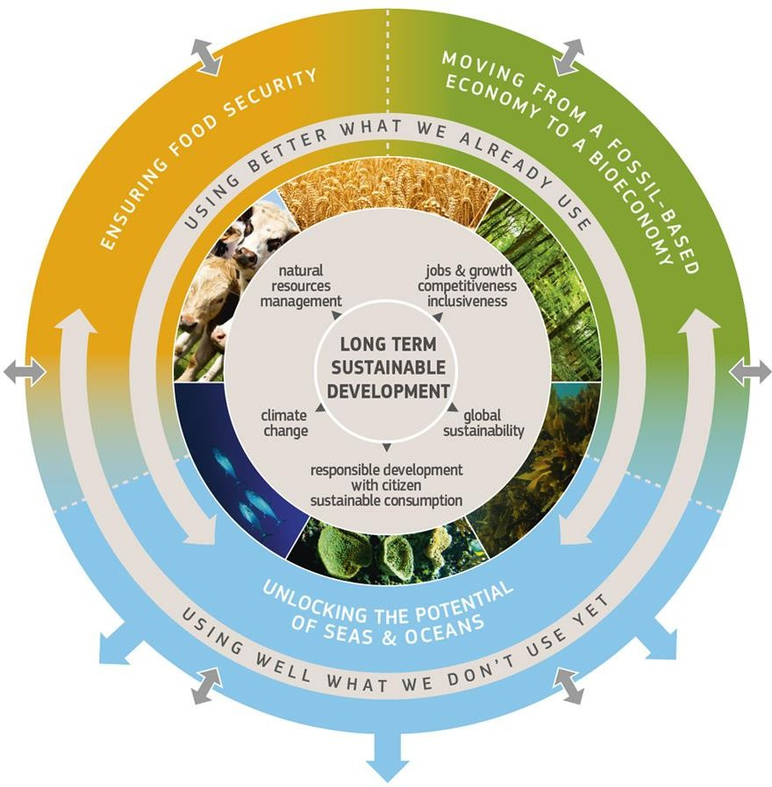
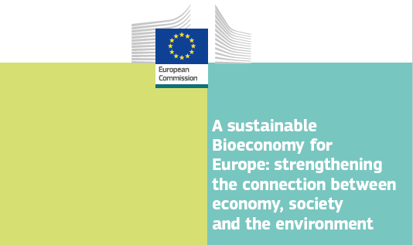
EL biomajanduse strateegia, uuendatud
2018
Põhimõtteks „kestlik ja
ringluspõhine“: kestlik biomajandus on taastuvallikapõhine osa ringmajandusest.
  Kasutame biotoorainet paremini ja jääkideta
  Bioringmajandus ka linnadesse

Slide 4

Miks me rõhutame majanduse kestlikku arengut, ringmajandust?
Vaatame suurt pilti - pole pääsu globaalsetest väljakutsetest
  Maa elanikkonna juurdekasv, 2030 – 8 miljardit; 2050 - üle 9 miljardi. Kõik
vajavad toitu!
  Kliimamuutused – keskmised temperatuurid tõusevad, põud ja üleujutused, tormid ja orkaanid, veetaseme tõus ookeanis, jää sulamine polaaraladel…
  Energiakriis – fossiilkütuste varude vähenemine, kasvuhoonegaaside hulga
vähendamise vajadus, vajadus alternatiivsete energiaallikate ja energiasäästlike lahenduste järele.
  Loodusressursside kasutamine on intensiivsem kui nende taastumine
  Bioloogilise mitmekesisuse vähenemine

Slide 5
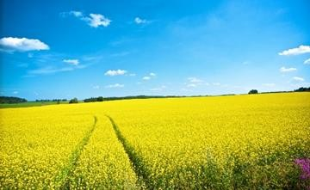
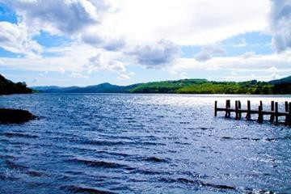

Toidutootmise globaalsed väljakutsed
Mullaviljakuse vähenemine, degradatsioon, erosioon
Elurikkuse vähenemine, sh kohalike sortide/loomatõugude kadu
Toidu kättesaadavus ja tervis
  Nälg (800 miljonit inimest ), alatoitlus (mikroelementide, vitamiinide jt mikrotoitainete puudus; 2 miljardit inimest)
  Toidu ühekülgsus suureneb: riis, mais ja nisu >50% taimse toidu tarbimisest
  Rasvumine, ainevahetushaigused, kasvajad (2 miljardit inimest)
  Stress, sh farmerite vaesus, stress ja ebakindlus tuleviku suhtes
Sotsiaalsed tagajärjed – ääremaastumine, elukvaliteet maal, tööhõive jt

Slide 6
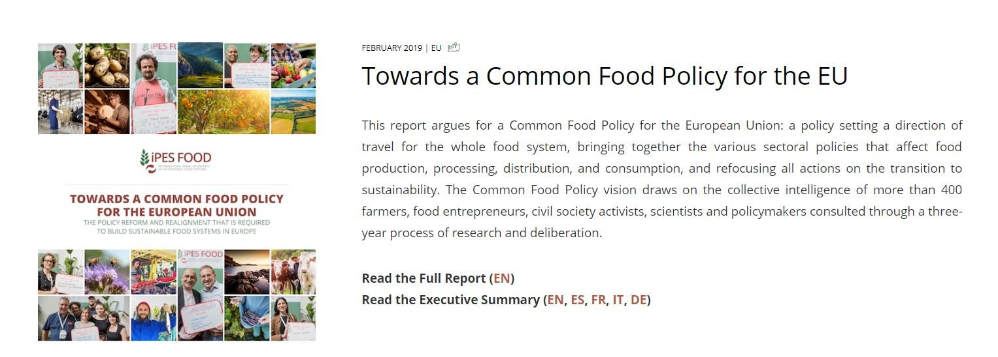
2015 a loodud sõltumatu rahvusvaheline kestlike toidusüsteemide ekspertide paneel (IPES-Food) http://www.ipes-food.org/
Raport „From Uniformity to Diversity: A paradigm shift from industrial agriculture to diversified agroecological systems“ (2016)
Vajalik paradigma muutus: intensiivpõllumajanduselt
agroökoloogilistele süsteemidele
Märksõnad:
Toiduga kindlustatus
Toidu tervislikkus
Keskkonnahoid, elurikkus, ökoloogiline tasakaal, kliima
Maapiirkondade kestlik areng
Piimafoorum 3.oktoober 2019

Slide 7

Bioringmajanduse põhimõtteid aitaks ellu viia agroökoloogiliste süsteemide arendamine
Agroökoloogia = jätkusuutlik intensiivistamine + ökoloogiline intensiivistamine + keskkonnakaitse (C. Campagnolla, FAO; ettekanne Agroforumil, 2019)
Areng mitmekesistamise suunas, arendades agroökoloogilisi süsteeme, kus targal moel
kasutatakse looduse liigirikkust ja liikide omavahelisi interaktsioone, et vähendada keemiliste ainete kasutamist ja hoida elurikkust
Võtmesõnad: mitmekesisus, ringmajandus, sünergia, teadmiste koos loomine ja
teadmiste jagamine (teadlased, farmerid, kohalikud ettevõtjad); lühikesed tarneahelad, kultuur ja sotsiaalsed väärtused, vastutustundlik valitsemine
Teadmismahukad süsteemid, ei ole universaalseid valmislahendusi, tuleb arvestada lokaalseid võimalusi
Eelmiste põlvkondade kogemuse, teadusuuringute (põllumajandus, ökoloogia,
keskkonnakaitse, sotsiaalteadused, majandusteadused), suurandmete ja digilahenduste tark ühendamine ja kasutamine
Selleks, et agroökoloogilist paradigmat ellu viia, peame muutma nii praktikaid kui ka poliitikaid (F. Jesus, OECD, ettekanne Agroforumil, 2019)
Mitmeid „õelaid“ probleeme
Koostöö,
Ühised väärtused
Avatud mõtlemine

Slide 8



Kuidas on olukord Eestis?
SÄÄSTVA ARENGU NÄITAJAD, statistikaamet 2018 https://www.stat.ee/valjaanne-
2018_saastva-arengu-naitajad
Eestis on põllumajanduse tootlikkus suurenenud, kuid jääb praegu veel viiendiku võrra alla Euroopa Liidu keskmisele
Mahepõllumajandusmaa pindala on pidevalt suurenenud, arvestades selle osakaalu kogu
põllumajandusmaast, oleme EL kolmandal kohal
Aastaga 2011 võrreldes on taimekaitsevahendite turustamine suurenenud ligi kaks korda, aga võrreldes teiste riikidega jääb suuremale osale alla toimeaine koguselt hektari kohta
Eesti põllumajandustootja kasutab nii lämmastikku kui ka fosforit hektari kohta vähem kui
paljud teised Euroopa Liidu põllumajandustootjad, ehkki kogused on aasta-aastalt veidi
suurenenud
Eestis on üleeuroopalise tähtsusega elupaigatüübid ja liigid paremas seisundis kui Euroopa
Liidus (näiteks on paranenud euroopa naaritsa, tõugja ja harjuse, samuti mõne kiili- ja
liblikaliigi seisund; endiselt halveneb aga näiteks ebapärlikarbi, kõre ja lendorava seisund)
Eesti peamine kasvuhoonegaaside allikas on fossiilkütuste põletamine elektri- ja soojusenergia
tootmisel. Põllumajandusest pärines 7% kasvuhoonegaasidest, millest suurima osatähtsusega
on metaan (57%).

Slide 9
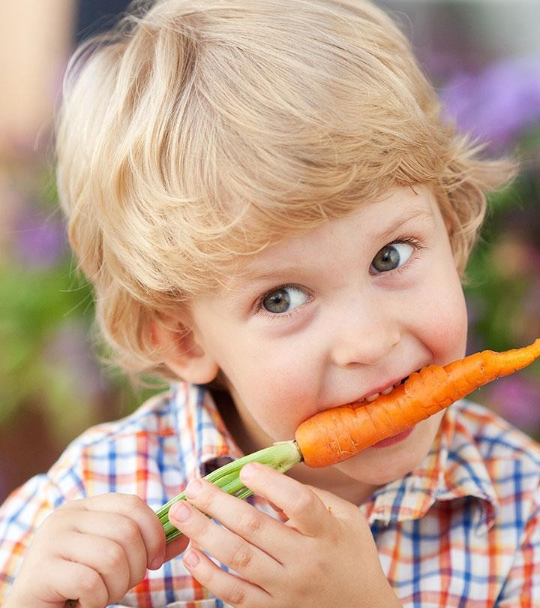
Toidutootmise kestlikkus Eestis - eeldused
Keskendume oma tugevustele ja väldime teiste riikide vigu
Kujundame toidutootmise ringmajanduse
põhimõtteid järgivaks
Väärtustame ja hoiame tervist: keskkonna, loomade ja inimeste tervist
Väärtustame Eesti toitu, Eesti põllumeest ja toidutootjat
Teeme asju koos
Teeme otsuseid tead(m)uspõhiselt
Foto: iStock

Slide 10

Teadus ja innovatsioon
Teadus- ja arendustegevus on süstemaatiline loominguline tegevus selleks, et suurendada teadmiste, sealhulgas inimest, kultuuri ja ühiskonda käsitlevate teadmiste hulka ning kasutada neid teadmisi uute rakendusalade leidmiseks (OECD Frascati käsiraamat 2015)
  Teadus- ja arendustegevust on kolme liiki: alusuuringud, rakendusuuringud ja eksperimentaalarendus
Innovatsioon on leiutise, avastuse, uue või olemasoleva teadmise uudne kasutamine majanduslikus protsessis.

Slide 11
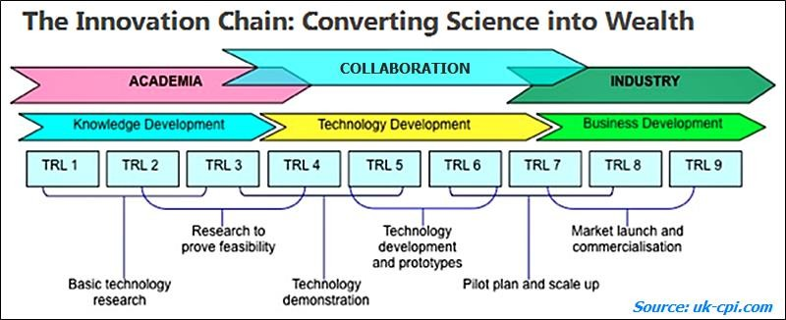
Teadmiste loomise ja innovatsiooni loogiline süsteem
TRL – ingl. k. technology readiness level, tehnoloogia valmiduse astmed
Koostöö erasektoriga
Ülikool
Ettevõte
Teadmiste areng
Tehnoloogia areng
Tootmine ja turustamine
 | Rakendusuuringud |  |  |  | Tehnoloogia arendamine ja |  |  |  | Turgude leidmine, kommertsialiseerimine
Alusuuringud
 |  |  | Tehnoloogia demonstratsioon |  |  |  | Tootearendus, katsetootmine
prototüübi valmimine
Selleks, et uued teadmised tekiks ja areneks tehnoloogiateks, mis toetavad majandust, peab teadmiste ja tehnoloogia arengu ahel olema terviklik. Kui mõni lülidest on puudu, siis väljundit majandusse ei teki.

Slide 12
Miks teadus ja majandus käivad Eestis tihti erinevaid radu?
Teadmiste ja tehnoloogia arengu süsteem pole terviklik – mõned lülid võivad olla puudu. Enamasti on puudu vahepealsed, teadust ja tootmist siduvad lülid
Edukamatele teadusvaldkondadele vastav majandusharu puudub/väike; või siis
edukamatele majandusharudele sisendit andvat teadussuunda pole või teadlaste arv on väike
Eesti ettevõtted väiksed, puudub võimekus teadus- ja arendustegevusse investeerida
Teadusrahastus on ebapiisav ja projektipõhine, pole võimalust seada ja ellu viia pikemaajalisi eesmärke
Põllumajandusteaduste alusuuringud ja kogu sektori huvides tehtavad rakendusuuringud pole jätkusuutlikud:
  Teadusagentuuri uurimistoetuste rahast moodustab põllumajandusteaduste ja veterinaaria
proportsioon ainult 2,5 % - põllumajandusega seotud alusuuringud on tõsiselt ohus

Slide 13
Kuidas saab teadus/teadlane põllumeest ja toidutootjat toetada – maaülikooli näitel
Ülikool toetab kestlikku toidutootmisahelat oma kolme põhitegevuse kaudu kuues fookusvaldkonnas.
Põllumajandus
Metsandus
Tervis ja toit
Keskkond
Maamajandus
Tehnika ja tehnoloogia
Haridus
kõrghariduse 3 astmel
ja elukestev õpe
Teadus alusuuringud, rakendusuuringud ja
eksperimentaalarendus
Ühiskonna teenimine
Koostöö ettevõtetega Seadusloome toetamine Eksperttegevus Teadusteenused
Alusuuringud – sisendiks rakendusuuringutele ja teadmussiirdele; rahvusvaheline dimensioon
Rakendusuuringud,
Kõrgharidusega spetsialistide koolitamine Probleemiks põllumajanduserialade populaarsuse langus
Sõltumatute teaduslike ekspertarvamuste ja riskihinnangute andmine
Nõuandvates ja otsustuskogudes osalemine
Praktikumid, õppemoodulid
gümnaasiumidele
Teadusteenused ettevõtetele (analüüsid, laboriteenused, konsultatsioonid jms)
eksperimentaalarendus - toetavad Eesti põllumajandussektorit tervikuna, tootjarühmi või individuaalset tootjat, sisendiks teadmussiirdele ja
innovatsioonile

Slide 14
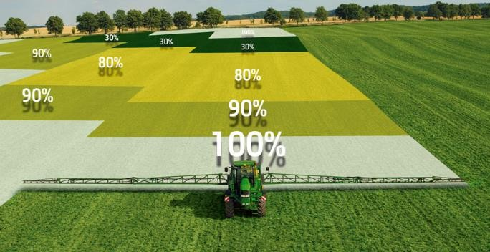
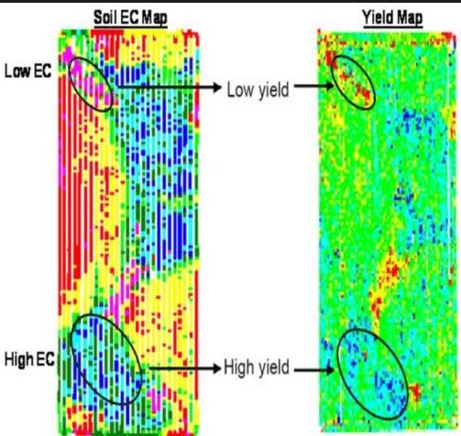
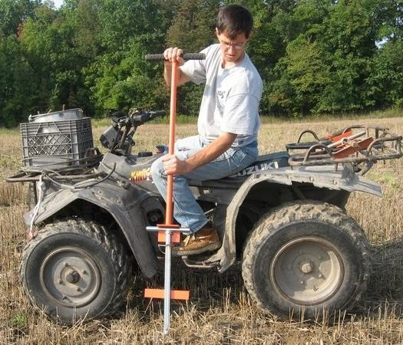
Täppisviljelus - paremate tulemuste saavutamine väiksema ressursikuluga ja keskkonnasäästlikult
Kaugseireandmed, traktorite/kombainide GPS-süsteemid ja vastava tarkvara
Ligikaudu 100 ettevõtet kasutab täppisviljeluse põhimõtteid
Ca 100 000 ha (10% haritavast maast) haritakse täppisviljelust kasutades
Samas on siiski üksikud täppisviljeluse elemendid palju rohkem levinud…
MULLAPROOVIDE TEGEMINE: SAAGIKUSKAARDID:
VÄETAMISE OPTIMEERIMINE:
MULLA ELEKTRIJUHTIVUSE MÕÕTMINE: ANDMED DROONI SENSORITELT: TAIMEKAITSEVAHENDITE KASUTAMISE OPTIMEERIMINE:
CA 90% FARMIDEST
CA 30% FARMIDEST
CA 5% FARMIDEST
CA 20 FARMI
CA 20 FARMI
CA 10 FARMI
Prof. K.Sepp ettekanne Agroforum, 2019
Piimafoorum 3.oktoober 2019

Slide 15

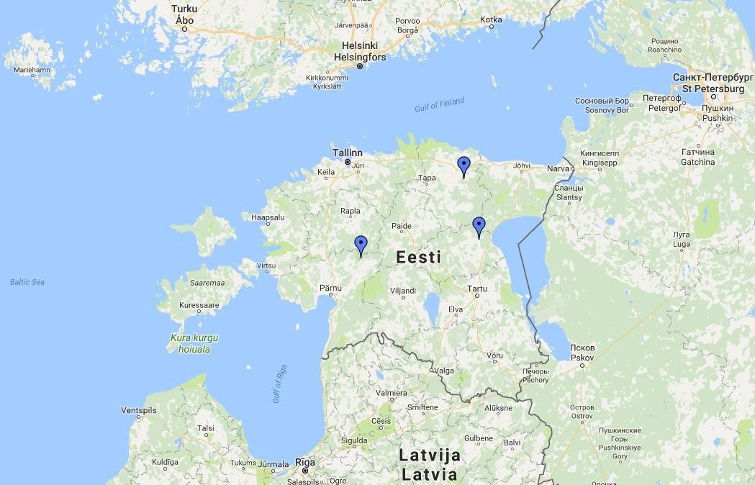
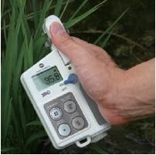
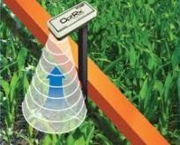
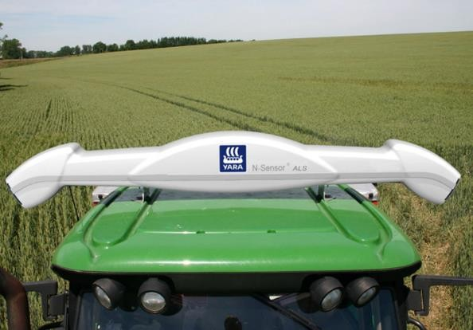
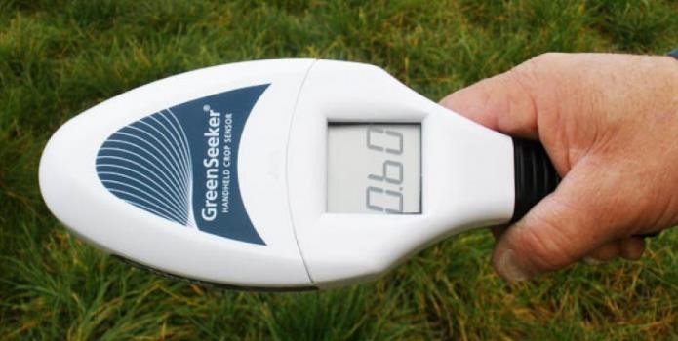
Täppisviljeluse alane tegevus Maaülikoolis
Taimekasvatuse Teadmussiirde Programmi raames rakendatakse täppisviljeluse printsiipe kolmes farmis, viiakse läbi põllupäevi ja seminare
Täppisviljeluse ainekursus Põllumajandussaaduste tootmise ja turustamise õppekava programmis
^{Piimafoorum 3.}P^{ok}r^{t}o^{oo}f^{b}. ^{e}K^{r} .²S⁰e¹⁹pp ettekande põhjal, Agroforum, 2019

Slide 16
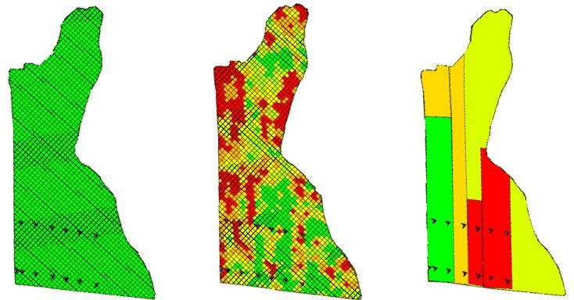
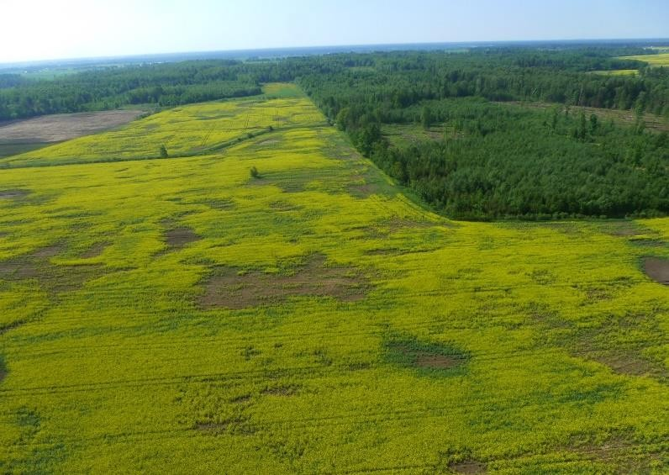
Väetise kulu, kui 1) väetis külvatakse põllul võrdselt, 2) kui väetamine toimub saagikaartide alusel ja 3) kui väetamine toimub saagikaartide, mullaandmete ja teadlaste soovituste järgi
Täppisviljeluse alane koostöö
Maaülikooli ja tipp-põllumehe Madis
Ajaotsa vahel
Equal distribution,
Ammonium Nitrate (AN) 7620 kg/field
Modified distribution based on yield maps, AN 5612 kg
Modified distribution based on yield maps, soil samples and researcher advise AN 3990 kg
-48%
Prof. K.Sepp ettekande põhjal, Agroforum, 2019
Piimafoorum 3.oktoober 2019
-26%

Slide 17
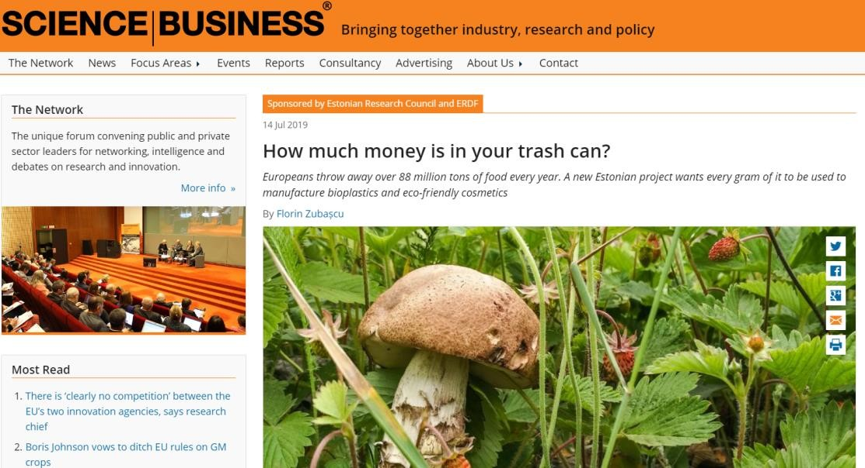
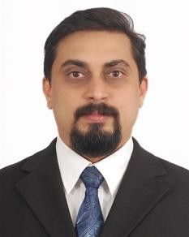
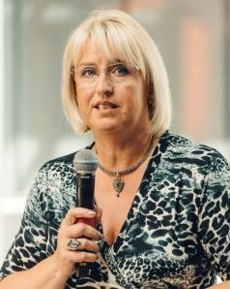
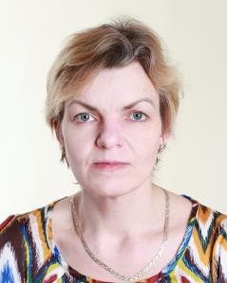

Toidu- ja kõrvalsaaduste väärindamise tehnoloogiate ERA õppetool (VALORTECH)
Töötlemise ja tootmise tehnoloogiate optimeerimine saavutamaks väiksem kõrvalsaaduste hulk.
Tehnoloogiate arendamine kõrvalsaaduste ja mittestandardse tooraine väärindamiseks, muutes need kõrge väärtusega, funktsionaalseteks toodeteks.
Tehnoloogiate arendamine funktsionaalsete koostisainete stabiilsuse tagamiseks tootmisprotsessi vältel.
Eraldatud funktsionaalsete koostisainete kasutamine
mitte-toidulistes toodetes (nt. kosmeetika, kodukeemia,
loomasööt, jne).
Toidu täieliku väärindamise tehnoloogiate arendamine
maaülikooli, ettevõtluspartnerite ja välispartnerite koostöös.
Rahvusvaheline meeskond, eestvedajateks ERA professor Rajeev Bhat, toiduteaduse ja toidutehnoloogia õppetooli hoidja Ivi Jõudu ja Polli aiandusuuringute keskuse juhtaja Piia Pääso
ERA õppetooli VALORTECH rahastab Euroopa Liidu Horisont 2020 teadusuuringute ja innovatsiooni programm.
Piimafoorum 3.oktoober 2019

Slide 18


Ettevõtete ja maaülikooli teadlaste koostöö
- Tehnoloogia arenduskeskuste (TAK) meede
PRIA innovatsiooniklastrite meede:
MTÜ Eesti Põllukultuuride Innovatsiooniklaster MTÜ Piimaklaster
MTÜ Põllukultuuride klaster
MTÜ Liivimaa Lihaveis innovatsiooniklaster MTÜ MaheklasterMTÜ Aiandusklaster
Pikaajalised teadmussiirde programmid:
Aiandus
Loomakasvatus
Taimekasvatus
Mahepõllumajandus
Toiduohutus
Ühistegevus
Põllumajanduse suurandmed
Uute toodete, tavade, protsesside ja tehnoloogiate arendamise projektid
(MAK 2014-2020 meede 16.2)
Konkreetsete tootjate ja töötlejate tootmisprotsessiga seotud probleemide lahendamine.

Slide 19
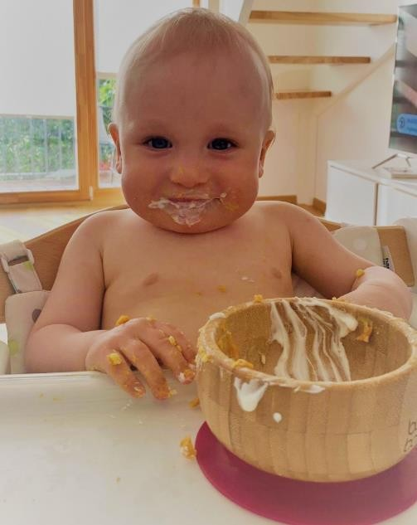
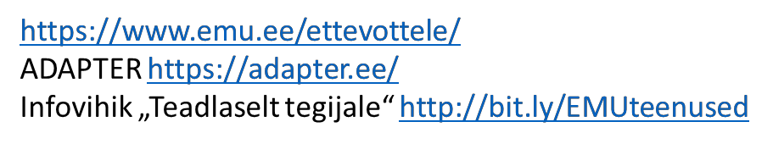
Tänan tähelepanu eest!

